Slide 1
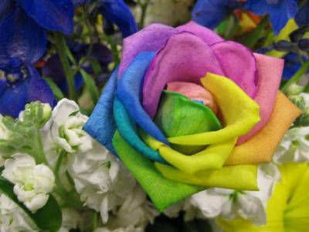
স্বাগতম

Slide 2
শিক্ষক পরিচিতি
মোঃ আমিনুল ইসলাম
সহকারি শিক্ষক
চাঁদপুর আহমাদিয়া ফাযিল মাদ্রাসা
নতুনবাজার, চাঁদপুর ।
মোবাইল-০১৯১১২৭২৪৩৭

Slide 3
পাঠ পরিচিতি শ্রেনি :নবম বিষয় :উচ্চতর গণিত(ঘণ জ্যামিতি) অধ্যায় :ত্রয়োদশ

Slide 4
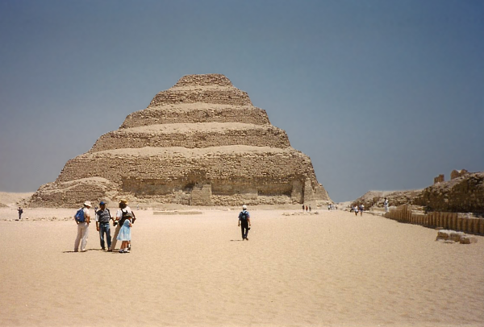
নিচের ছবিতে কী দেখতে পাচ্ছ?

Slide 5
পিরামিড আকৃতির ঘনবস্তুর পৃষ্ঠতলের ক্ষেত্রফল ও আয়তন পরিমাপ

Slide 6
শিখনফল
এই পাঠ শেষে শিক্ষার্থীরা…
১.পিরামিড আকৃতির বস্তুর তলের ক্ষেত্র ফল নির্ণয় করতে পারবে ;
২.ক্ষেত্রফলের এবং আয়তননির্ণয় করতে পারবে;
৩.পিরামিড সংক্রান্ত গাণিতিক সমস্যার সমাধান করতে পারবে।

Slide 7
আমরা একটি ভিডিও দেখি
বহুভুজের উপর অবস্থিত যে ঘনবস্তুর একটি শীর্ষবিন্দু থাকে এবং
পার্শ্বতলগুলোর প্রত্যেকটি ত্রিভুজাকার থাকে তাকে ।পিরামিড বলে।

Slide 8
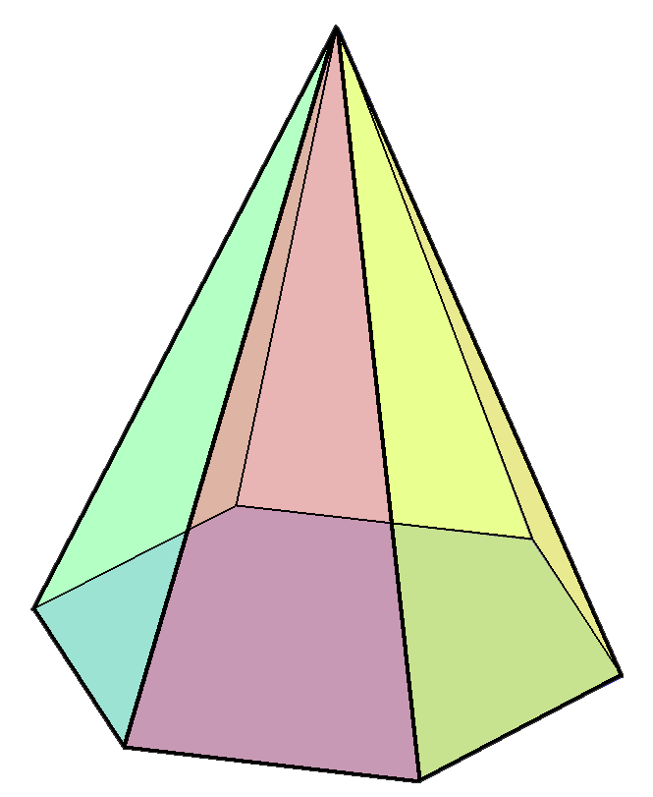
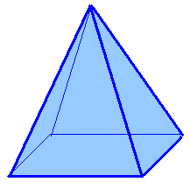
কয়েকটি সুষম পিরামিড
ত্রিভুজভূমিক পিরামিড
বর্গভূমিক পিরামিড
ষড়ভুজভূমিক পিরামিড

Slide 9
শীর্ষ
উচ্চতা
হেলানো উচ্চতা
তল
ভূমি
ধার

Slide 10
b×b
b
1
×b×h
2
b
+
+
+
+
বোর্ডের কাজ
সমগ্র তলের ক্ষেত্রফল = b×b + 4 ×
= ভূমির ক্ষেত্রফল + × (ভূমির পরিসীমা×হেলানো উচ্চতা)
1
×b×h
2
1
2

Slide 11
এখানে ঘনকের এবং পিরামিডের
ভূমির ক্ষেত্রফল সমান
কিন্তু এরা সমান নয়

Slide 15
3টি পিরামিডের আয়তন = 1টি ঘনকের আয়তন
1
1টি পিরামিডের আয়তন= ঘনকটির আয়তন
3

Slide 16
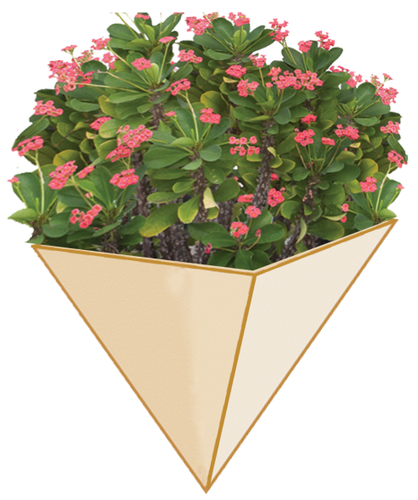
বোর্ডের কাজ
ঘনবস্তুটির উচ্চতা = 12 cm
হেলানো উচ্চতা = ∙12² + 12² cm
= 12√2 cm
হেলানো তলের ক্ষেত্রফল =
(4×24) × 12√2 cm²
1
2
24 cm
= 814.587 cm² (প্রায়)

Slide 17
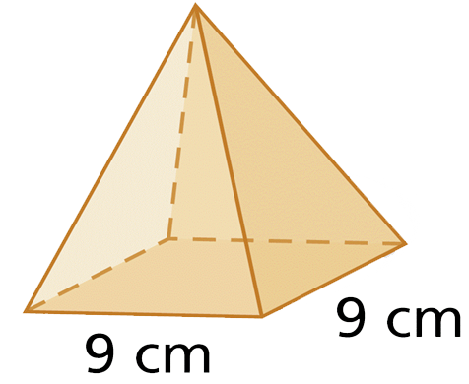
দলগত কাজ ১০ মিনিট
প্রদর্শিত চিত্রে ঘনবস্তুটির হেলানো উচ্চতা 13 cm
হলে এর সমগ্রতলের ক্ষেত্রফল নির্ণয় কর।

Slide 18
মূল্যায়ন
পিরামিড কাকে বলে?
একটি পিরামিডের ভূমি পঞ্চভুজ হলে তার ধারের সংখ্যা?
একটি পিরামিডের ভূমি ষড়ভুজ হলে তার কৌণিক বিন্দুর সংখ্যা কত?
এই বস্তুটির কয়টি তল?

Slide 19
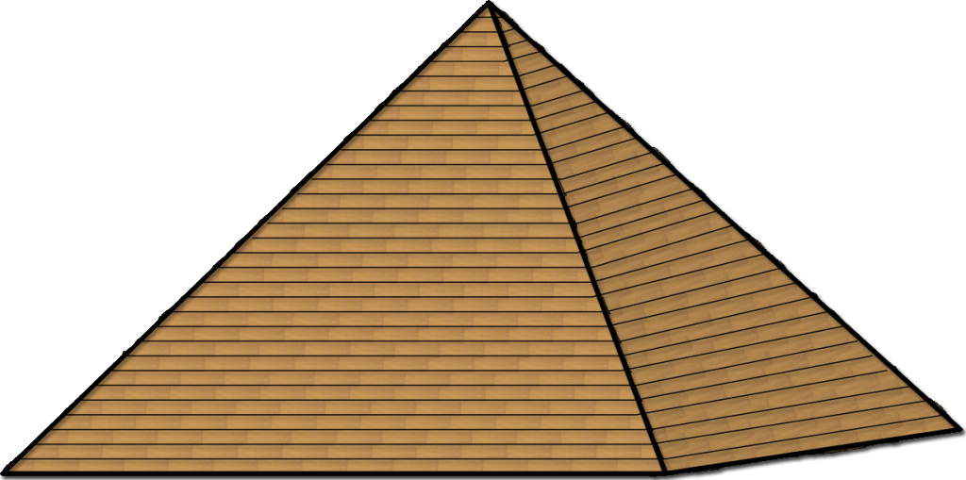
বাড়ির কাজ
8 m
চারকোনা একটি ঘরের এই চালটির উচ্চতা 3m হলে চালটির
সমগ্রতলের ক্ষেত্রফল এবং এরূপ একটি বস্তুর আয়তন কত হবে?

Slide 20
ধন্যবাদ
Notes:
Sunday, June 9, 2019

